Slide 1
VWZ introduceert het vlaggensysteem

Slide 2
Het vlaggensysteem als methodiek Gesprek aangaan met jongeren over seksueel gedrag

Slide 3
Het vlaggensysteem als methodiek Heel wat lesgevers maakten hiermee reeds kennis in sport gerelateerde opleidingen maar ook beroeps matig werd het aan velen van ons voorgesteld

Slide 4
Het vlaggensysteem als methodiek We bieden deze presentatie aan als kennismaking en start om de methodiek te introduceren.

Slide 5
Waarom een vlaggensysteem?
Wat is het probleem?
Waar heeft men nood aan?
Wat is de bedoeling van deze methodiek?

Slide 6
Waaruit bestaat een vlaggensysteem?
Vlaggen (= gradaties)
Criteria voor de beoordeling
Pedagogisch plan per vlag
Normatieve lijst (korte versie / lange versie)
Tekeningen met leidraad
Handleiding & trainingsschema
Folder voor ouders

Slide 7
Vlaggen en criteria

Slide 8
Pedagogische reactie
Groen: accepteren eventueel benoemen & uitleggen.
Geel: begrenzen, benoemen, uitleggen en alternieven voorstellen
Rood: verbieden, benoemen, uitleggen & controleren, eventueel straf aankondigen en herstellen
Zwart: verbieden, benoemen , uitleggen.
interventie met straf en/of begeleiden

Slide 9
Definitie
Seksueel grensoverschrijdend gedrag: licht grijs
gedrag dat niet voldoet aan één van de criteria
Seksueel misbruik: donkergrijs
duidelijk zonder wederzijdse toestemming
niet vrijwillig
gedrag waarbij er geen gelijkwaardigheid tussen de partners is

Slide 10
Een voorbeeld
Een jongen rond de 12jaar wordt in het zwembed betrapt met een erectie

Slide 11
Ook volwassenen tav kinderen
Een lerares leunt over de schouder van een 15-jarige jongen

Slide 12
Mag dit?
Een meisje van 10 jaar zit op schoot bij een volwassen man.
Hij streelt haar borstjes al vindt ze dit niet leuk.

Slide 13
Klopt dit?
Naaktfoto’s doorsturen via internet: meer dan 40% van de jongeren doen dit wel eens.
Dus ‘ groen’?
Coïtus voor 14-16 jarigen: meer dan 20% doet het, dus groen?
Coïtus voor 12-14 jarigen: geel of rood?
Gedrag hetzelfde beoordelen voor J als voor M?
Hoe gedrag van volwassenen beoordelen?

Slide 14
Er deed zich iets voor, ……
En nu ……

Slide 15
Don’t judge to quickly

Slide 16
Waarom?
Seksueel misbruik van jongeren blijft hoog
Nood aan interventie met preventief effect
Verhogen van weerbaarheid als deel van seksuele opvoeding: kadert in opvoedkundige & ethische sfeer

Slide 17
Wat is het probleem?
Moeilijk om seksueel gedrag van jongeren te beoordelen
Verschillen in visie werkt verlammend op het team
Geladen en persoonlijke discussies
Volwassen ‘projecties’
Groot verantwoordelijkheidsgevoel
Risico’s vermijden
Seksuele ontwikkeling krijgt niet voldoende ruimte
Overreactie of laisser faire
Het gesprek uit de weg gaan

Slide 18
Good lives –preventie bij jonge daders
Concept van Tony Ward
Leg de nadruk op ‘ goods’
Situeer gedrag in de ontwikkeling
Link ‘agency’ met SGG
Ryan & Lane
Concept van vlaggen en rudementaire normatieve lijst
3 criteria

Slide 19
Beperkingen
Jongeren met beperkingen
Niet steeds vertaalbaar
Andere situaties
Aangepast gebruik
cometentiemodel
Cultuurgevoelig
Aanvullen met situaties
Beoordeling anders?

Slide 20
Hoe los je deze cases op?
Hoe bekijkt een toezichter dit?
Hoe bekijkt een ouder dit?
Hoe bekijkt een ouder van een ander aanwezig kind dit?
Hoe zou je dit bekijken als je de jongen zelf was?

Slide 21
Wat is de nood in het werkveld?
Seksuele ontwikkeling in gedrag normaliseren
Objectiviteit & neutraliteit
Criteria & argumenten
Gesprek stimuleren
Nuanceren
Duidelijk kader voor alle betrokkenen
Methodiek

Slide 22
Bedoeling vlaggensysteem
Seksueel gedrag van jongeren correct inschatten
Objectiviteit & neutraliteit bevorderen
Criteria & argumenten aanbieden
Gesprek te stimuleren
Nuancering & normalisering
Gemeenschappelijke taal
Pedagogisch reageren
Instrumenten en methodiek aanbieden

Slide 23
Hoe werkt ‘weerbaar maken’?
Weerbaar in het verkeer:
Niet door op de achterbank van de auto te zitten
Wel door zwakke weggebruiker te leren omgaan met het verkeer
Zicht op risicosituaties
Gedrag van anderen inschatten
Zelf geen gevaarlijke situaties veroorzaken
Beschermingsmaatregelen kenne

Slide 24
Werken met jonge daders
Vooral jongeren plegen SGG
SGG vaak 1e delicten
90% recidiveert niet
Normale ontwikkeling maar verliezen de pedalen
Veelheid aan factoren:
Motivatie
Zelfcontrole
Waarneming

Slide 25
Normatieve lijst
Op basis van (westerse) literatuur
Leeftijd- & ontwikkelingsgebonden seksueel gedrag in fases
Wat bij 20% van de jongeren geobserveerd werd en voldoet aan alle criteria
Aangevuld met voorbeelden van gele, rode & zwarte vlaggen( volgens criteria)
WWW.sensoa.be/download

Slide 26
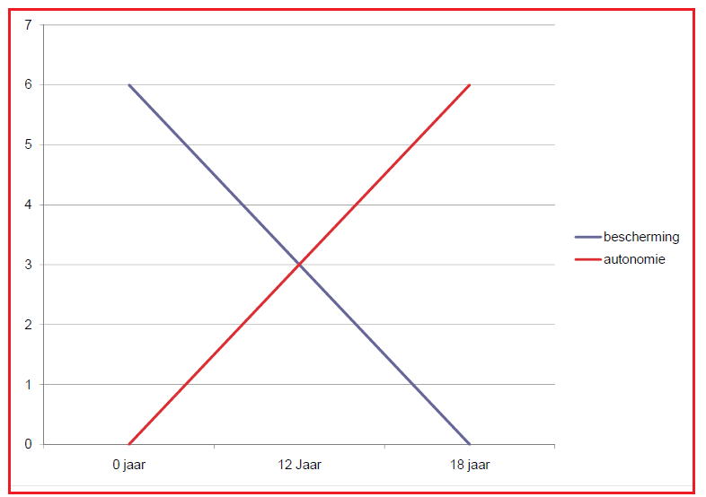
Autonomie en bescherming

Slide 27
Meerwaarde vlaggensysteem
Helpt om seksueel gedrag gespreekbaar te maken:
Helpt opvoeders om de emoties die SGG oproept te hanteren
Stimuleert het praten over SGG zowel bij opvoeders als jongeren
Gesprek is neutraler en rustiger
Situeert seksueel gedrag zinvol in ontwikkeling:
Groen seksueel gedrag moet plaats krijgen
Jongeren verantwoordelijkheid geven
Nuanceren van SGG

Slide 28
Meerwaarde
Pedagogisch kader:
Bij groene vlag niet ingrijpen en positief reageren
Nadenken over ‘toezicht’, ook bij nieuwe vormen van misbruik
Differentieren nlg de jongere
Deskundigheid van de begeleiders verhogen

